Slide 2
Programma
9:30 Opening en toelichting advies
9:45 Overhandiging advies aan staatssecretaris Wilma Mansveld
10:00 In gesprek over Doen en Laten
10:25 Pauze
10:45 Reflectie op advies
Maarten Camps Economische Zaken
Vera Dalm Milieu Centraal
Jon Meijer Gemeente Rotterdam
Robert Dur Erasmus Universiteit
11:45 Afsluiting

Slide 3
Doen en Laten Effectiever milieubeleid door mensenkennis

Slide 5
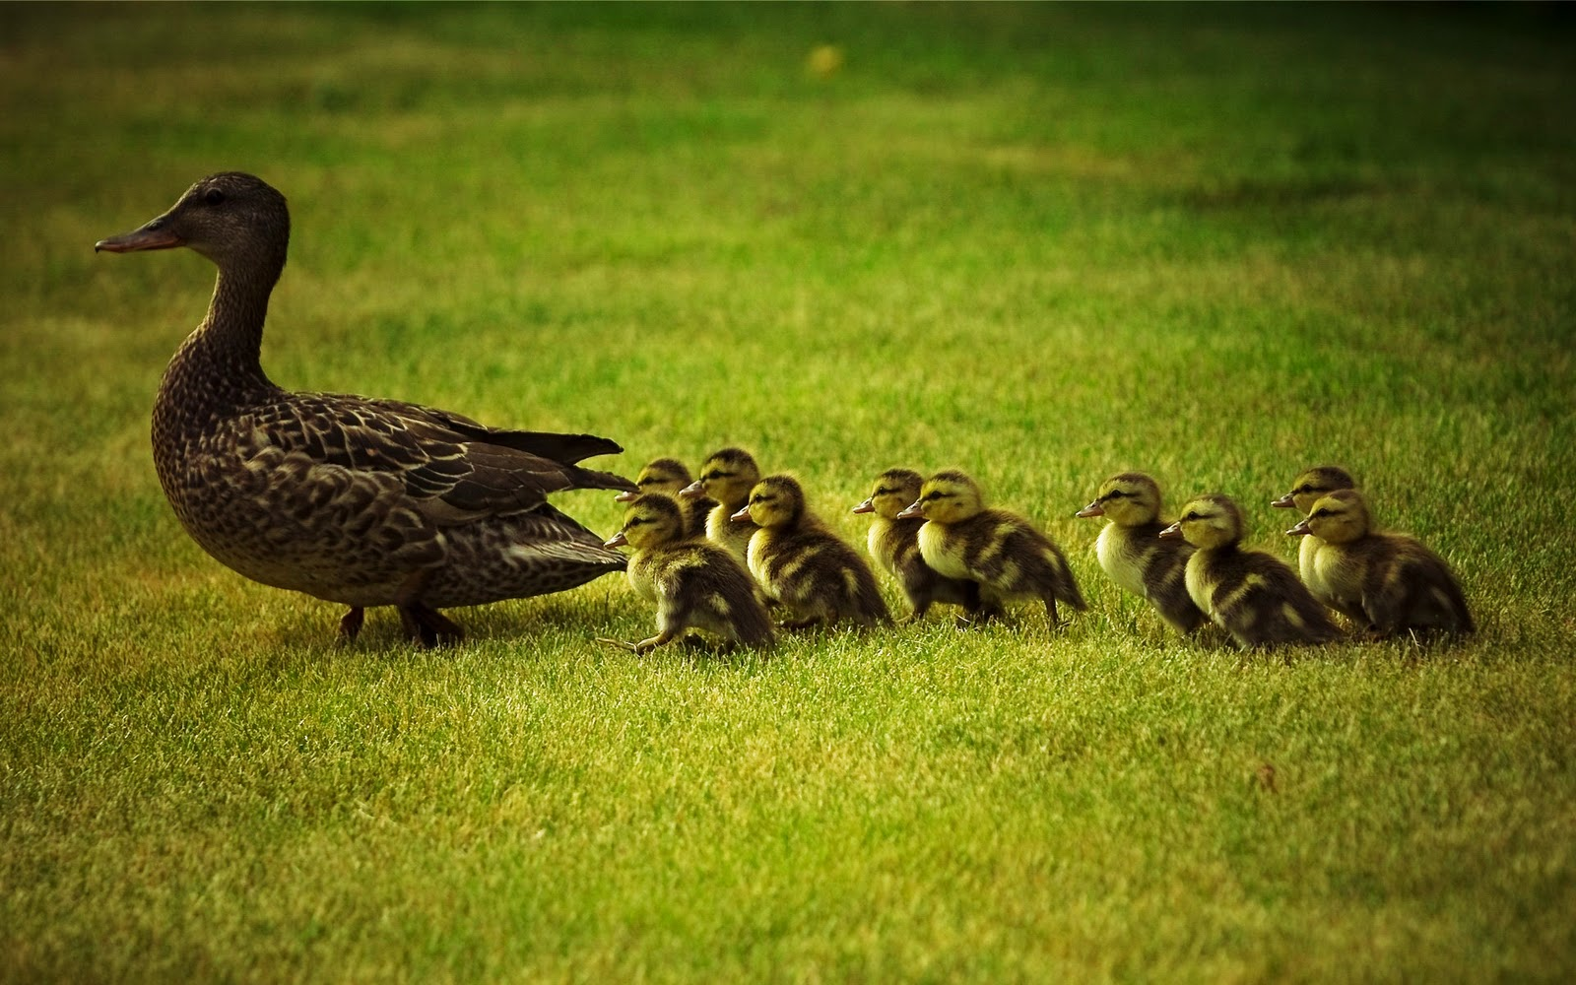

Slide 6
Raadscommissie Doen en Laten
prof. dr. G.(Gerrit) Antonides, Wageningen Universiteit
dr. J.W. (Jan Willem) Bolderdijk, Rijksuniversiteit Groningen
prof. dr. C.J.H.(Cees) Midden, Technische Universiteit Eindhoven
prof. dr. E.M. (Linda) Steg (geassocieerd lid Rli), Rijksuniversiteit Groningen
M. (Marjolein) Demmers, voorzitter commissie en raadslid Rli
L.J.P.M. (Léon) Frissen, raadslid Rli

Slide 7
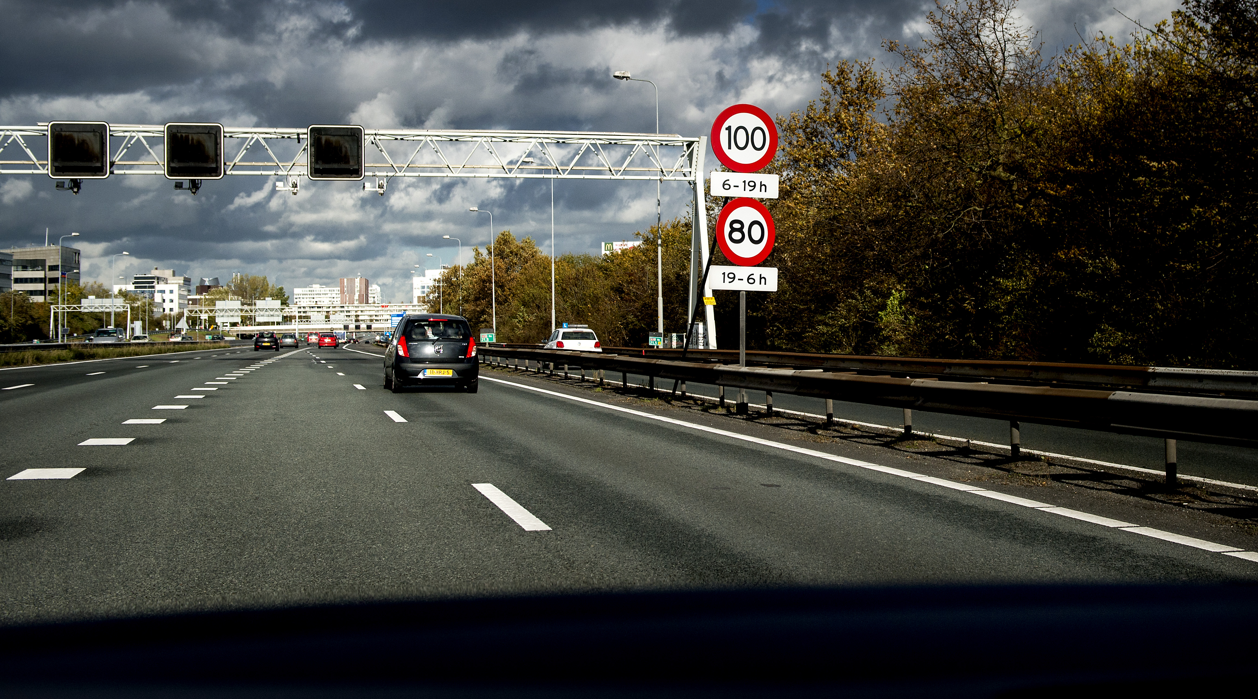

Slide 8
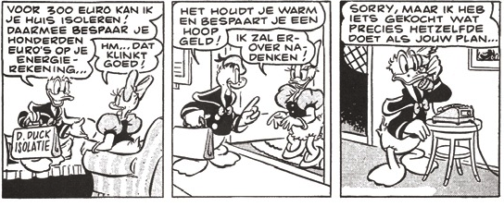

Slide 9
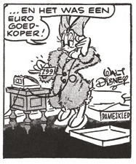

Slide 10
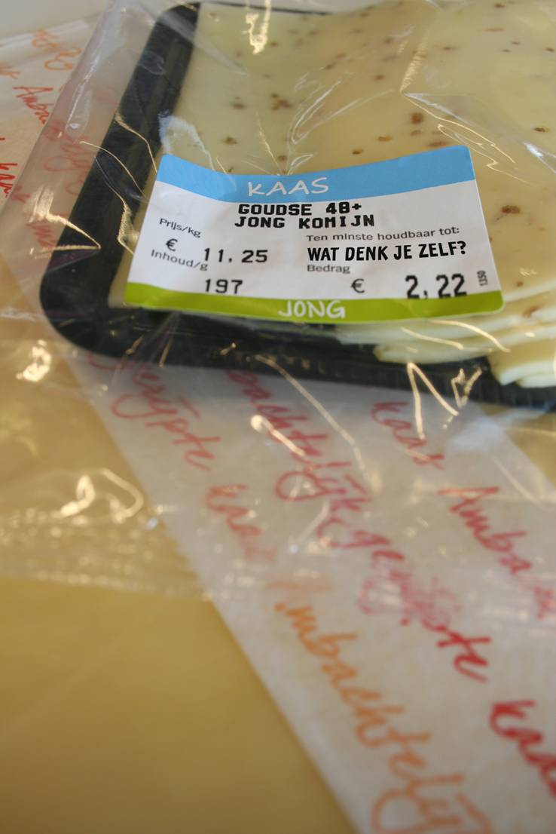

Slide 11
Enkele aanbevelingen
Beleid is maatwerk: laat het idee los dat het met één maatregel kan
Veranker het gebruik van gedragskennis in de organisatie en zorg voor commitment aan de top
Experimenteer en leer
Laat u als beleidsmaker inspireren door De GedragsToets

Slide 13
Aanbieding advies

Slide 14
Doen en Laten
effectiever milieubeleid door mensenkennis

Slide 15
Doen en Laten

Slide 16
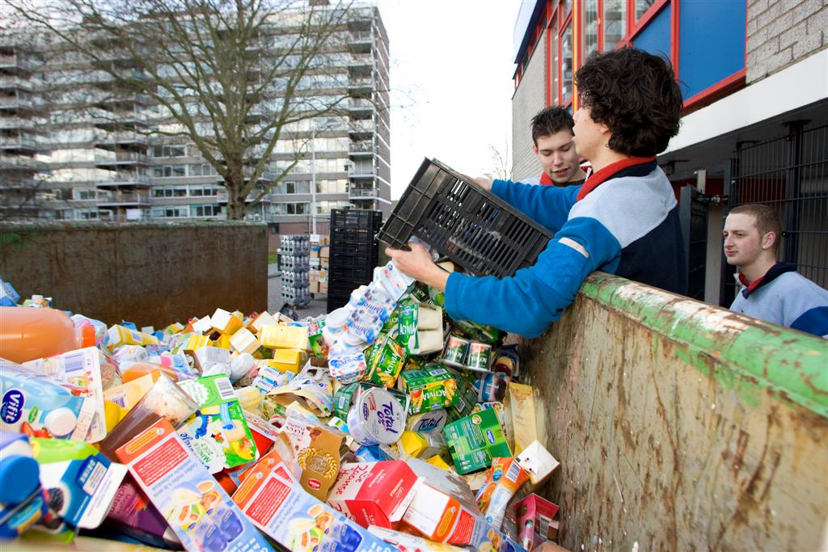
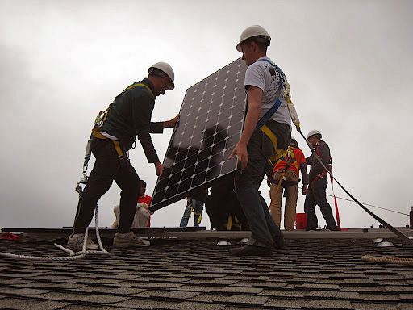
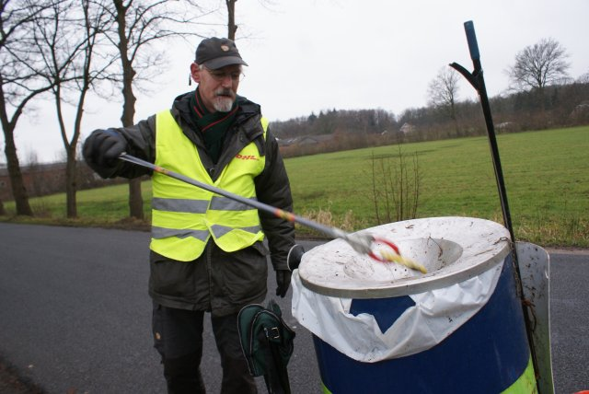

Slide 18
Vraagstelling Doen en Laten
“Hoe kan gedragskennis in overheidsbeleid gerichter worden benut om mensen te stimuleren milieuvriendelijker keuzes te maken en zich milieuvriendelijker te gedragen?”

Slide 20
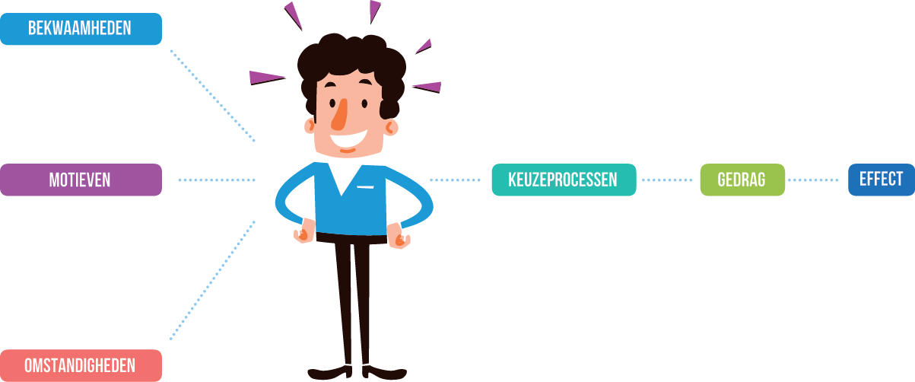
Schematisering van gedrag

Slide 21
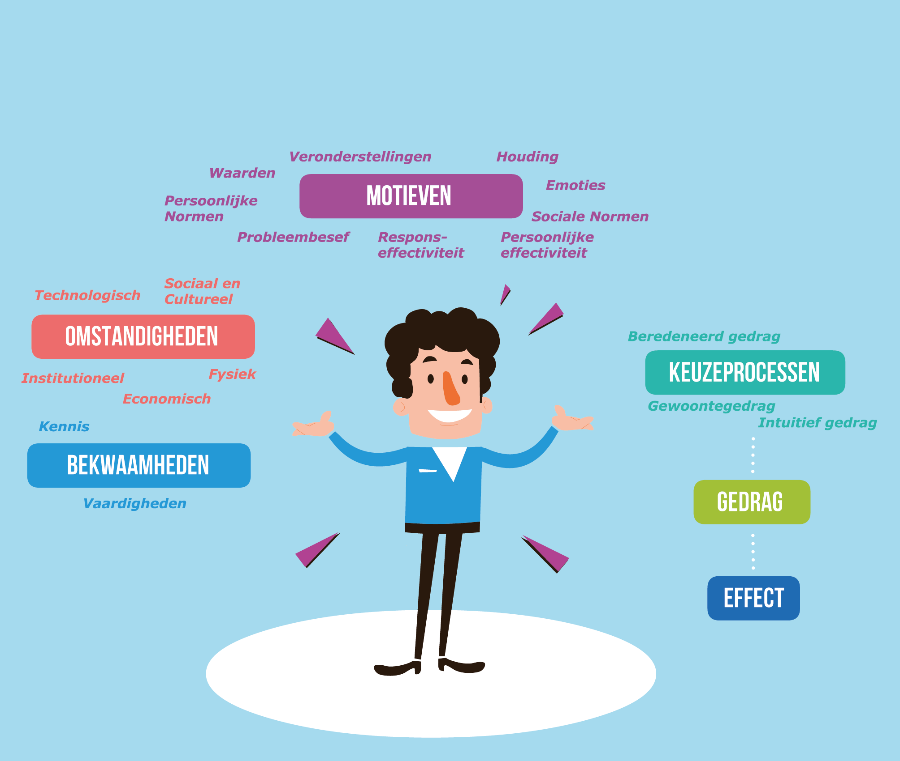
Schematisering van gedrag

Slide 22
Fysieke omstandigheden

Slide 23
Fysieke omstandigheden

Slide 24
Sociale en culturele omstandigheden

Slide 25
Sociale en culturele omstandigheden

Slide 26
Beschikbaarheidsvuistregel

Slide 27
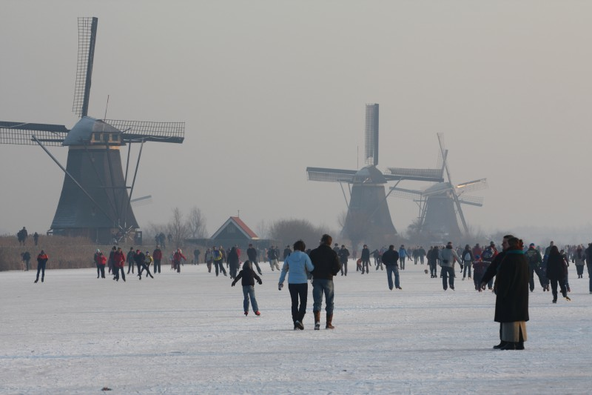
Beschikbaarheidsvuistregel

Slide 28
Emotie

Slide 29
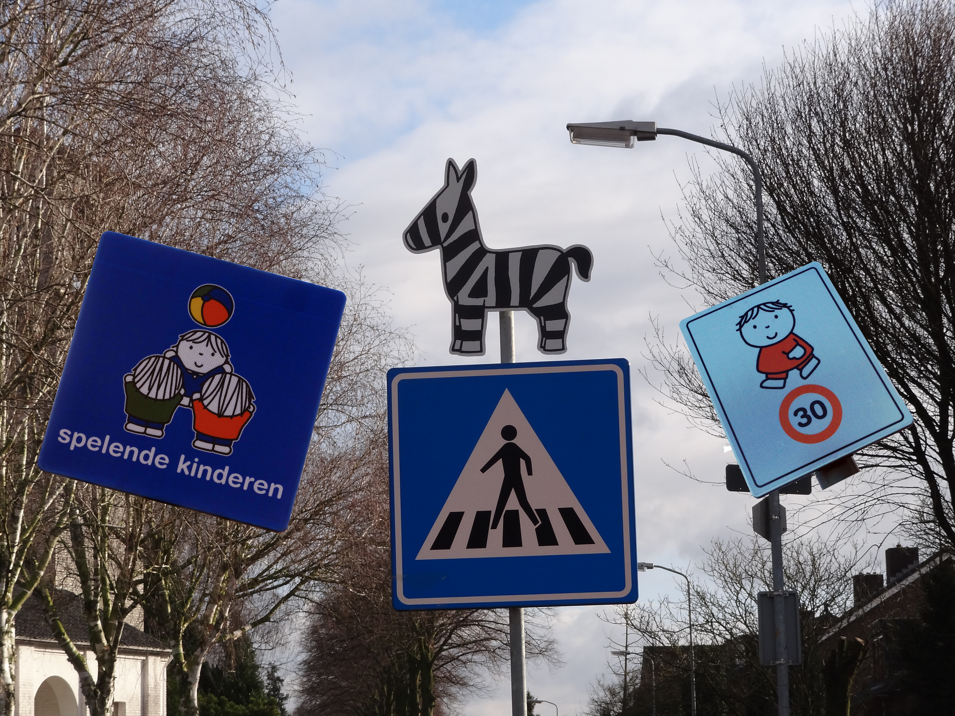
Emotie

Slide 30
